Slide 1
系统硬件综合设计
多周期CPU的设计与实现
物联网22-2班 王卫东 袁学宇

Slide 2
理论设计框图
0
M
u
x
1
I
F
/
I
D
I
D
/
E
X
E
X
/
M
E
M
M
E
M
/
W
B
A
d
d
4
A
d
d
r
e
A
d
d
s
u
l
t
S
h
i
f
t
l
e
f
t
2
n
R
e
a
d
o
i
r
e
g
i
s
t
e
r
1
P
C
A
d
d
r
e
s
s
t
c
R
e
a
d
u
r
d
a
t
a
1
t
R
e
a
d
s
n
r
e
g
i
s
t
e
r
2
Z
e
r
o
I
n
s
t
r
u
c
t
i
o
n
I
R
e
g
i
s
t
e
r
s
R
e
a
d
A
L
U
A
L
U
m
e
m
o
r
y
W
r
i
t
e
d
a
t
a
2
0
r
e
s
u
l
t
A
d
d
r
e
s
s
R
e
a
d
1
r
e
g
i
s
t
e
r
M
d
a
t
a
M
W
r
i
t
e
u
D
a
t
a
u
d
a
t
a
x
m
e
m
o
r
y
x
1
W
r
i
t
e
0
d
a
t
a
1
6
S
i
g
n
3
2
e
x
t
e
n
d

Slide 3
需要设计实现的要点：
1、CU：控制单元，用于控制信号的生成
2、ALU：算术逻辑单元，用于产生运算结果与跳转地址
3、寄存器堆、ROM、RAM
4、指令周期划分为多个时钟周期，包括取指、分析指令、执行、访存、写回
多周期流水线特别要考虑的
1、各级缓存的流水线寄存器
2、控制多级流水线状态推进的方式
3、可能的冒险与冲突解决方式

Slide 4
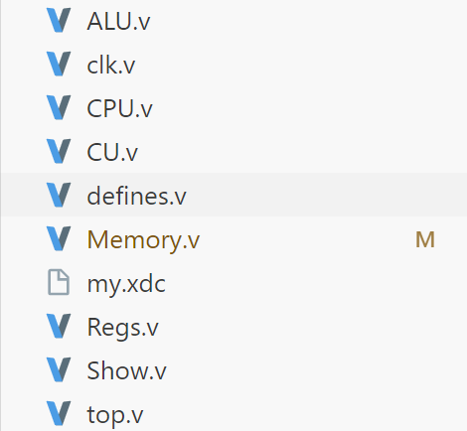
项目结构：
ALU.v：算术逻辑单元ALU的实现
Clk.v：时钟分频模块
CPU.v：CPU顶层模块实现，在其中例化CU、ALU等
Defines.v：部分信号线定义
Memory.v：RAM模块实现
Regs.v：通用寄存器堆与流水线寄存器定义
Show.v：数码管显示模块
Top.v：顶层模块实现，例化CPU、clk、数码管等

Slide 5
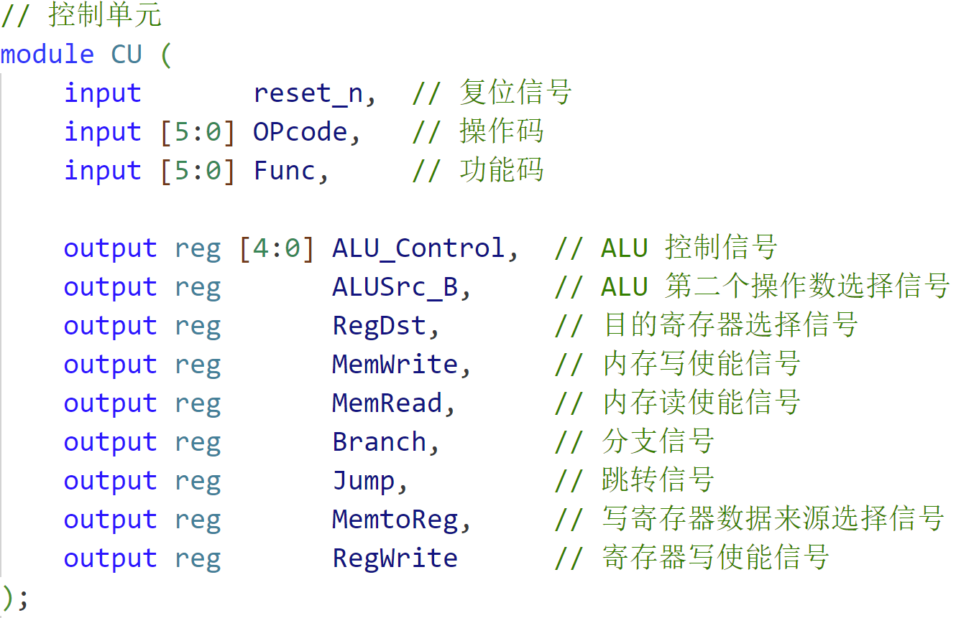
控制单元CU：
输入：
复位信号，
从指令中划分的操作码Opcode
从指令中划分的功能码Func
输出：
标识运算类型的ALU_Control
各类控制信号

Slide 6
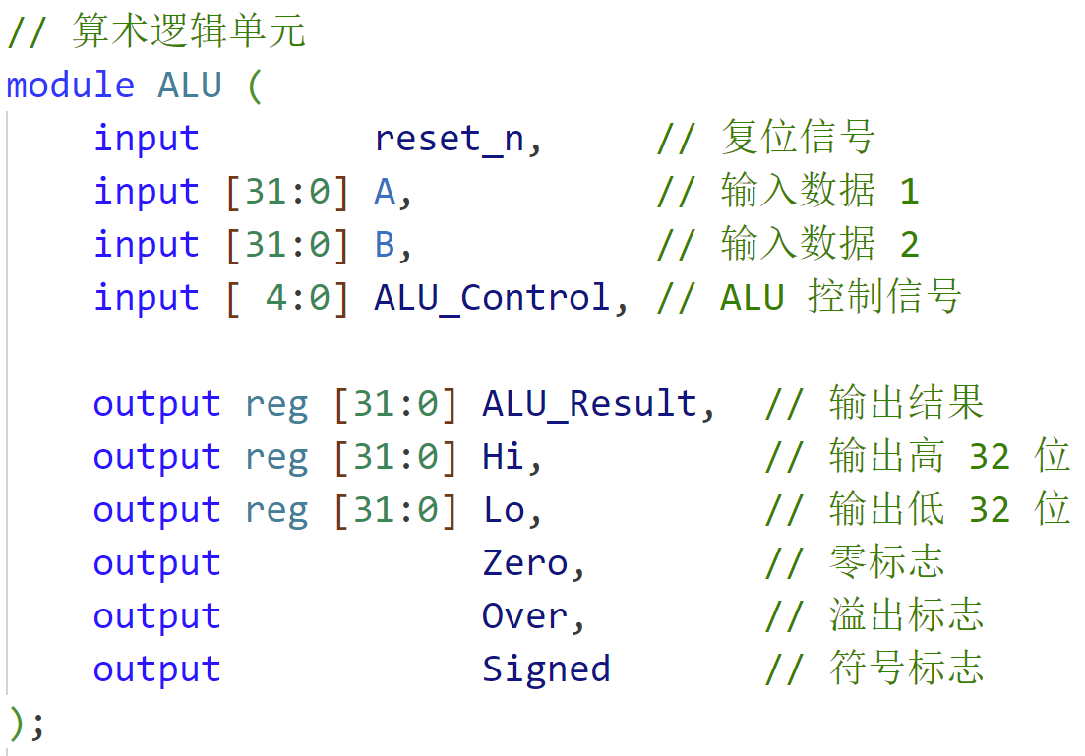
算术逻辑单元ALU：
输入：
复位信号，
输入数据1
输入数据2
从CU输出的ALU_Control
输出：
运算结果ALU_Result
结果高位Hi
结果低位Lo
零标志Zero
溢出标志Over
符号标志Signed

Slide 7
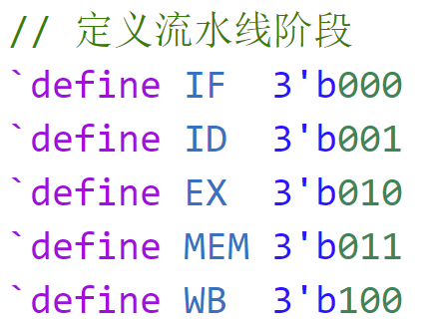
指令周期划分及时序安排
将一个指令周期划分为五个时钟周期，以实现五级指令流水
IF：取指阶段，依据给定的PC从ROM中取出一条指令，同时将PC值依据指令类型设置为下一地址
ID：分析指令阶段，从已取得的指令中分离得到OPcode和Func，作为CU的输入，生成各种控制信号
EX：执行阶段，依据生成的控制信号和ALU执行类型，对操作数进行运算，生成结果。
MEM：访存阶段，依据指令类型和结果执行写存储器操作
WE：写回阶段，依据指令类型和结果执行对寄存器的写回操作

Slide 8
流水线寄存器的设计和安排
由于我们将一条指令划分为五个时钟周期，因此需要设置对应的四个流水线寄存器，以缓存每一个阶段的数据，避免被下一级指令流水的结果覆盖掉。
四个流水线寄存器，分别是IF_ID、ID_EX、EX_MEM与MEM_WB，分别用于暂存每阶段的输出，每个大的寄存器实际划分为一些小的寄存器
IF_ID：用于缓存取指阶段的数据，主要是读出的当前指令以及PC地址
ID_EX：用于缓存分析指令阶段的数据，主要是CU的执行输出
EX_MEM：用于缓存执行阶段的数据，主要是ALU的执行输出
MEM_WB：用于缓存访存阶段的数据，主要是访存读出的数据和前几个阶段需要的数据。

Slide 9
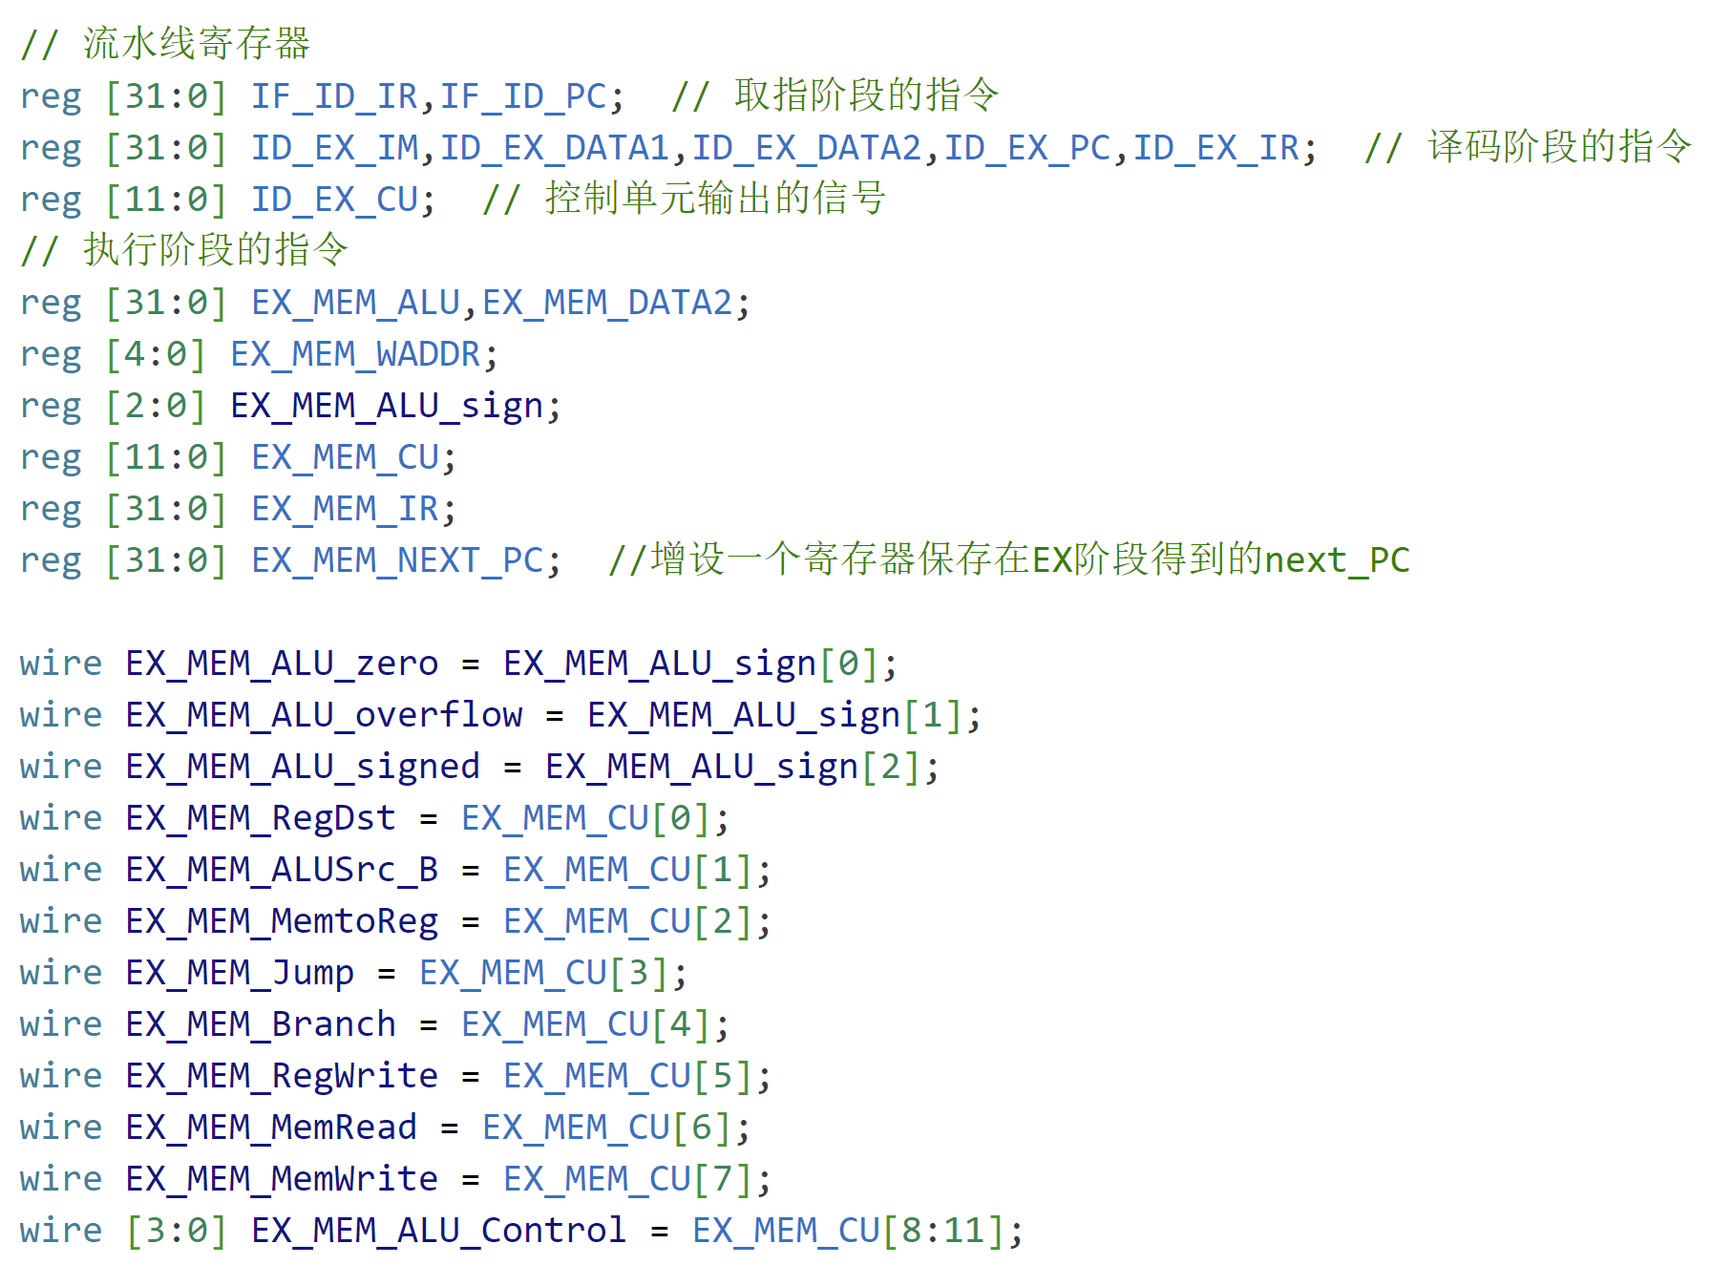
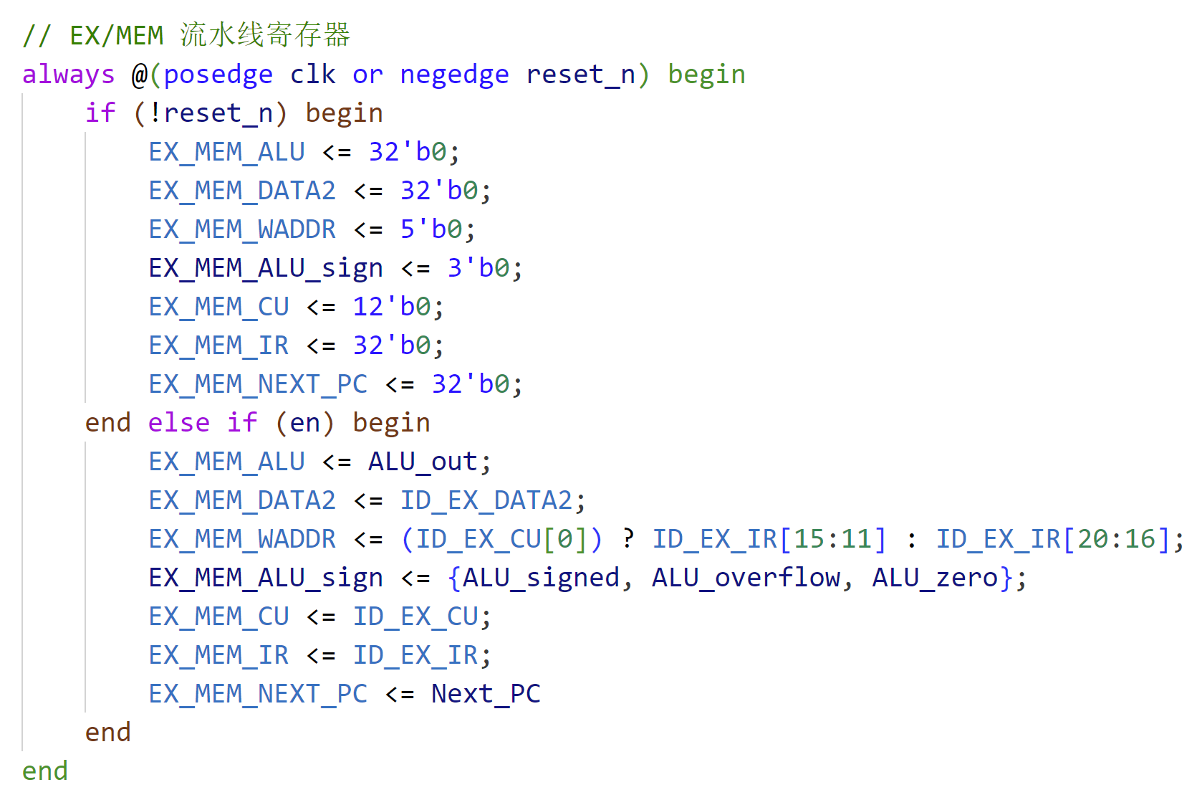
流水线寄存器的实现思路演进
——最初的实现思路？
将各个流水线寄存器定义为reg类型的变量，在每个时钟上升沿为其进行赋值（如下图所示）

Slide 10
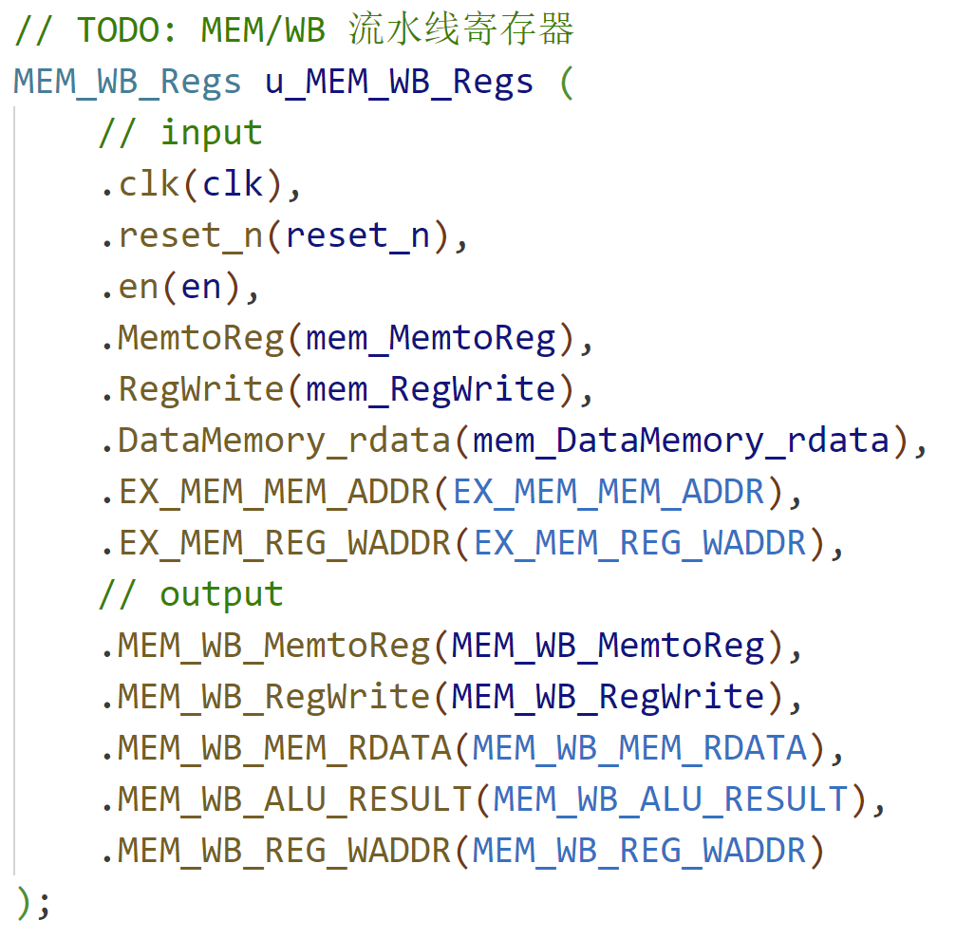
缺点？
频繁、大量的赋值语句
极为繁琐的信号线，极易混淆，且无法区分信号所处阶段
现有思路？
将每个流水线寄存器写为一个模块
通过输入信号和输出信号的定义，对与定义的信号线做出不同阶段的区分

Slide 11
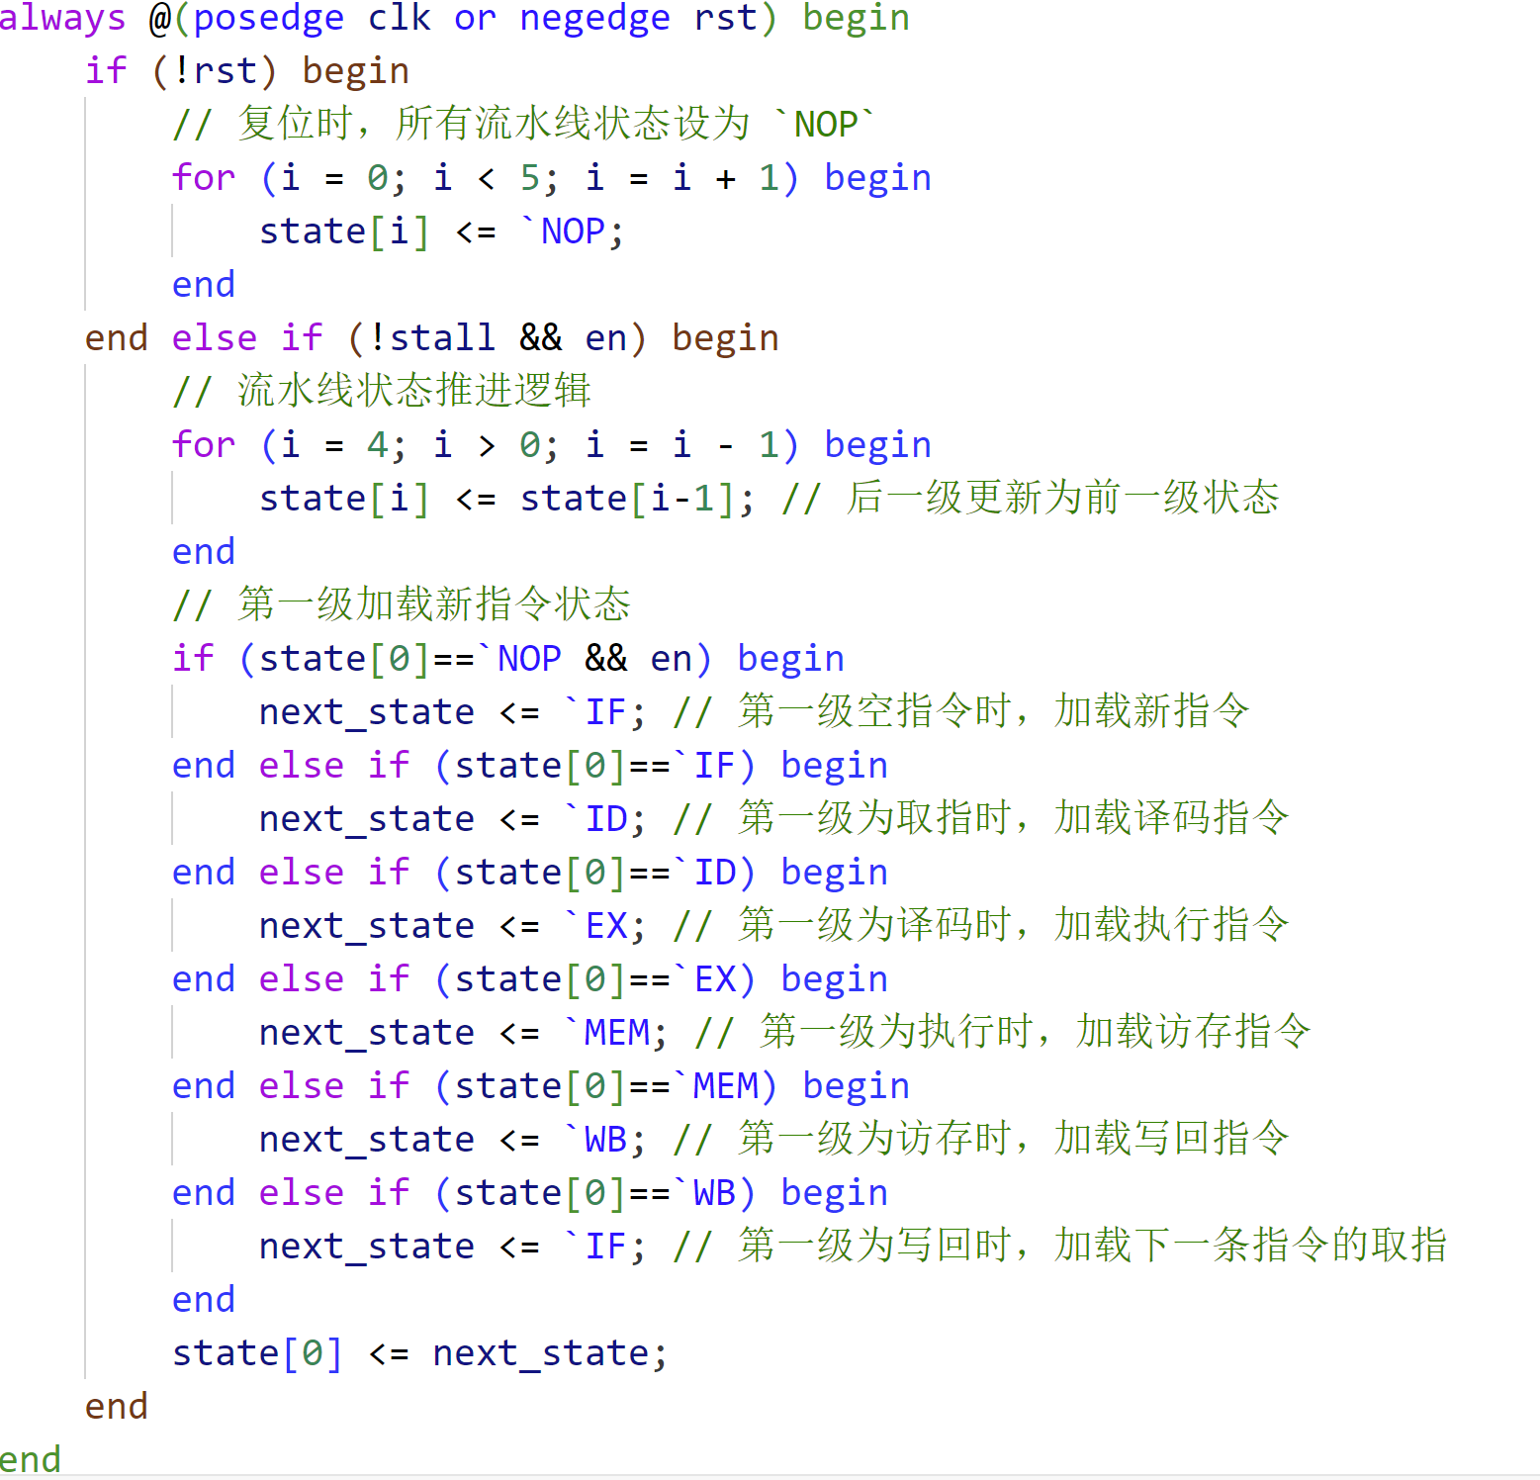
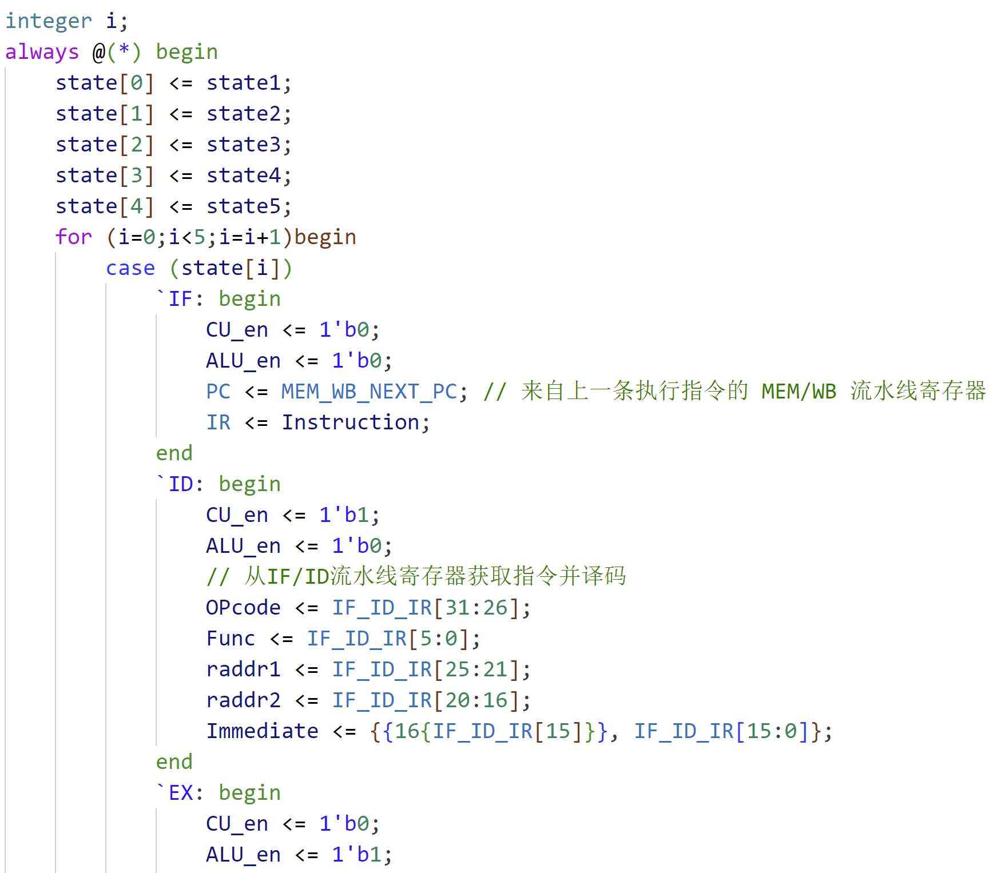
多级流水线状态推进的实现思路演进
——最初的实现思路？
采用五级流水状态机负责状态的推进，在CPU中为五级流水线分别设置一个状态位，使用for循环遍历，判断当前指令流水的状态，执行对应的操作

Slide 12
缺点？
这样写的话，代码冗余的，要多写一个五级流水状态机，同时在CPU内部还通过显式for循环的方式，判断状态，并通过大量的赋值语句对各信号量进行赋值。
思考？
由于之前已经将各个流水线寄存器例化为了模块，对于模块，只需要关心其输入和输出。我们来这样分析，对于最后一级MEM/WB寄存器，当其输入，也就是访存阶段的输出发生改变之后哦，其输出自然会发生改变，而这依赖于EX/MEM寄存器输出的改变。以此类推，只要第一级即IF/ID寄存器的输入发生改变，整一级流水线的状态都会发生改变，向前推进一步。因此，问题的关键在于取指阶段的指令更新，只要在每个时钟周期都执行一次取指，那么每个时钟周期，各寄存器的值都会更新一次，从而实现五级流水寄存器的状态推进效果

Slide 13
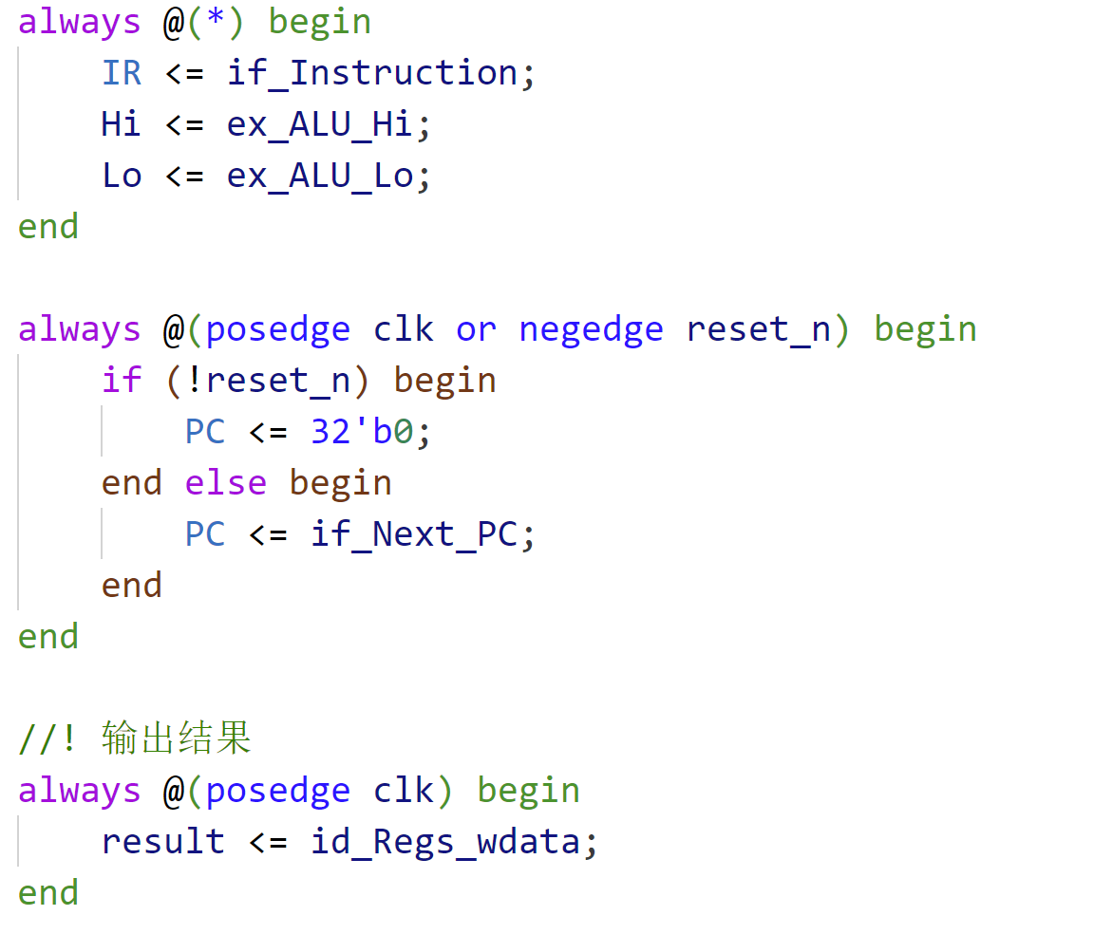
多级流水线状态推进的实现思路演进
——现有实现思路？
其核心就在于这段代码，即每个时钟周期都进行取指，更新当前指令的地址PC，这样每个时钟周期要处理的指令都是不同的，自然实现了五级流水线的状态推进。同时，由于流水线的特性，使得每一周期都有新的结果产生，因此每一周期都需要读出产生的结果

Slide 14
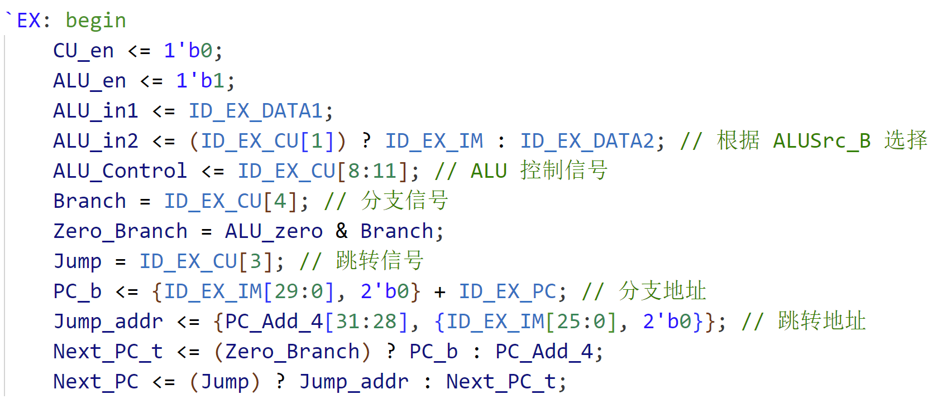
控制冒险——确保预取指令正确
PC的下一条指令一般通过两种形式形成，如果有分支指令或者跳转指令，那么下一条指令地址即为跳转地址。如果没有，则按照顺序执行PC=PC+4。在单周期和多周期非流水线CPU中，需要在EX，即执行阶段才能确定分支是否发生，但是由于多周期流水线CPU的特性，每一周期都需要取指，下一条指令显然是无法容忍上一条指令执行到EX阶段时才能给出下一条指令的取指地址。因此就产生了控制冒险。

Slide 15
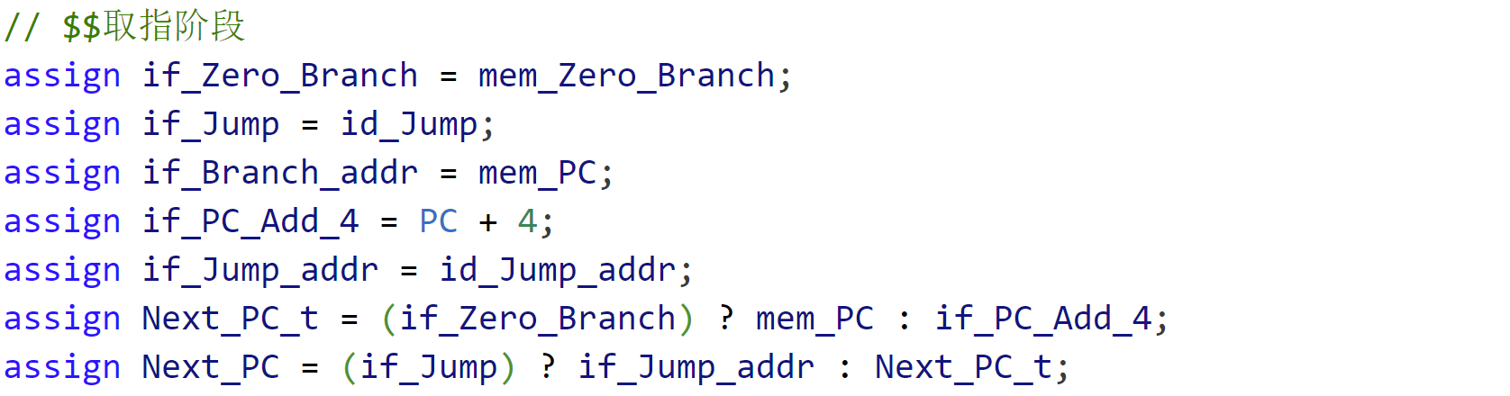
控制冒险——缩短分支延迟
因此，我们采取一种较为简单的方式来解决这个问题。即缩短分支的延迟。之前分支地址的计算需要在EX阶段完成，我们将分支地址的计算提前到取指阶段，在取指阶段就完成next_PC的计算。实际上，是否为跳转指令和跳转地址需要在ID，即分析指令的阶段才能得出。但是我们在ID阶段执行回传，这样就可以在IF，即取指阶段就得出next_PC的值了。

Slide 16
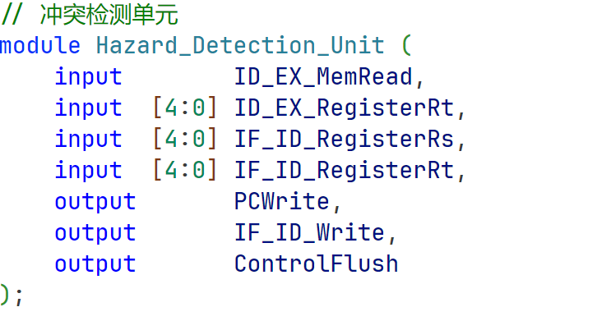
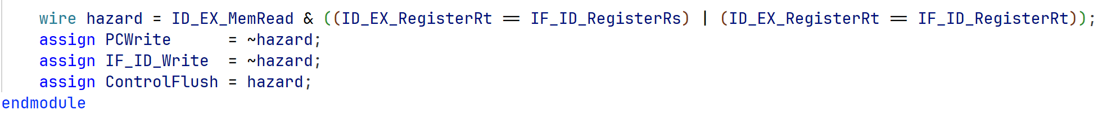
数据冒险——数据读写顺序冲突的检测与解除
由于流水线的执行，使得相邻指令之间只错开了一个时钟周期，而有些阶段则是排位较后的，比如写回阶段。那么一定会出现这样一种情况，上一条周期需要在写回阶段更新某个寄存器的值，因此需要执行到最后一个周期才能再写回阶段更新这个寄存器，但是下一条指令需要在执行阶段使用这个寄存器更新后的值，而此时第一条指令才执行到访存阶段！这样就出现了读写顺序的冲突。同理，也适用于load指令。

Slide 17
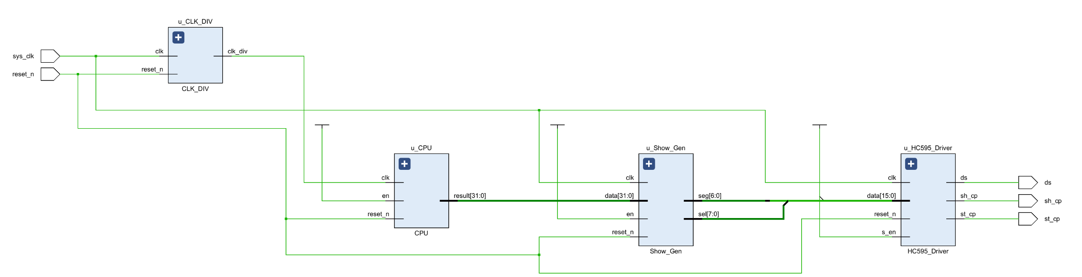
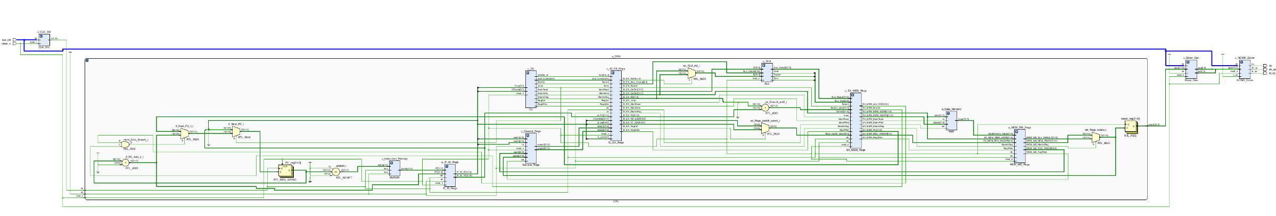
最终实现的CPU结构（截图自vivado）

Slide 18
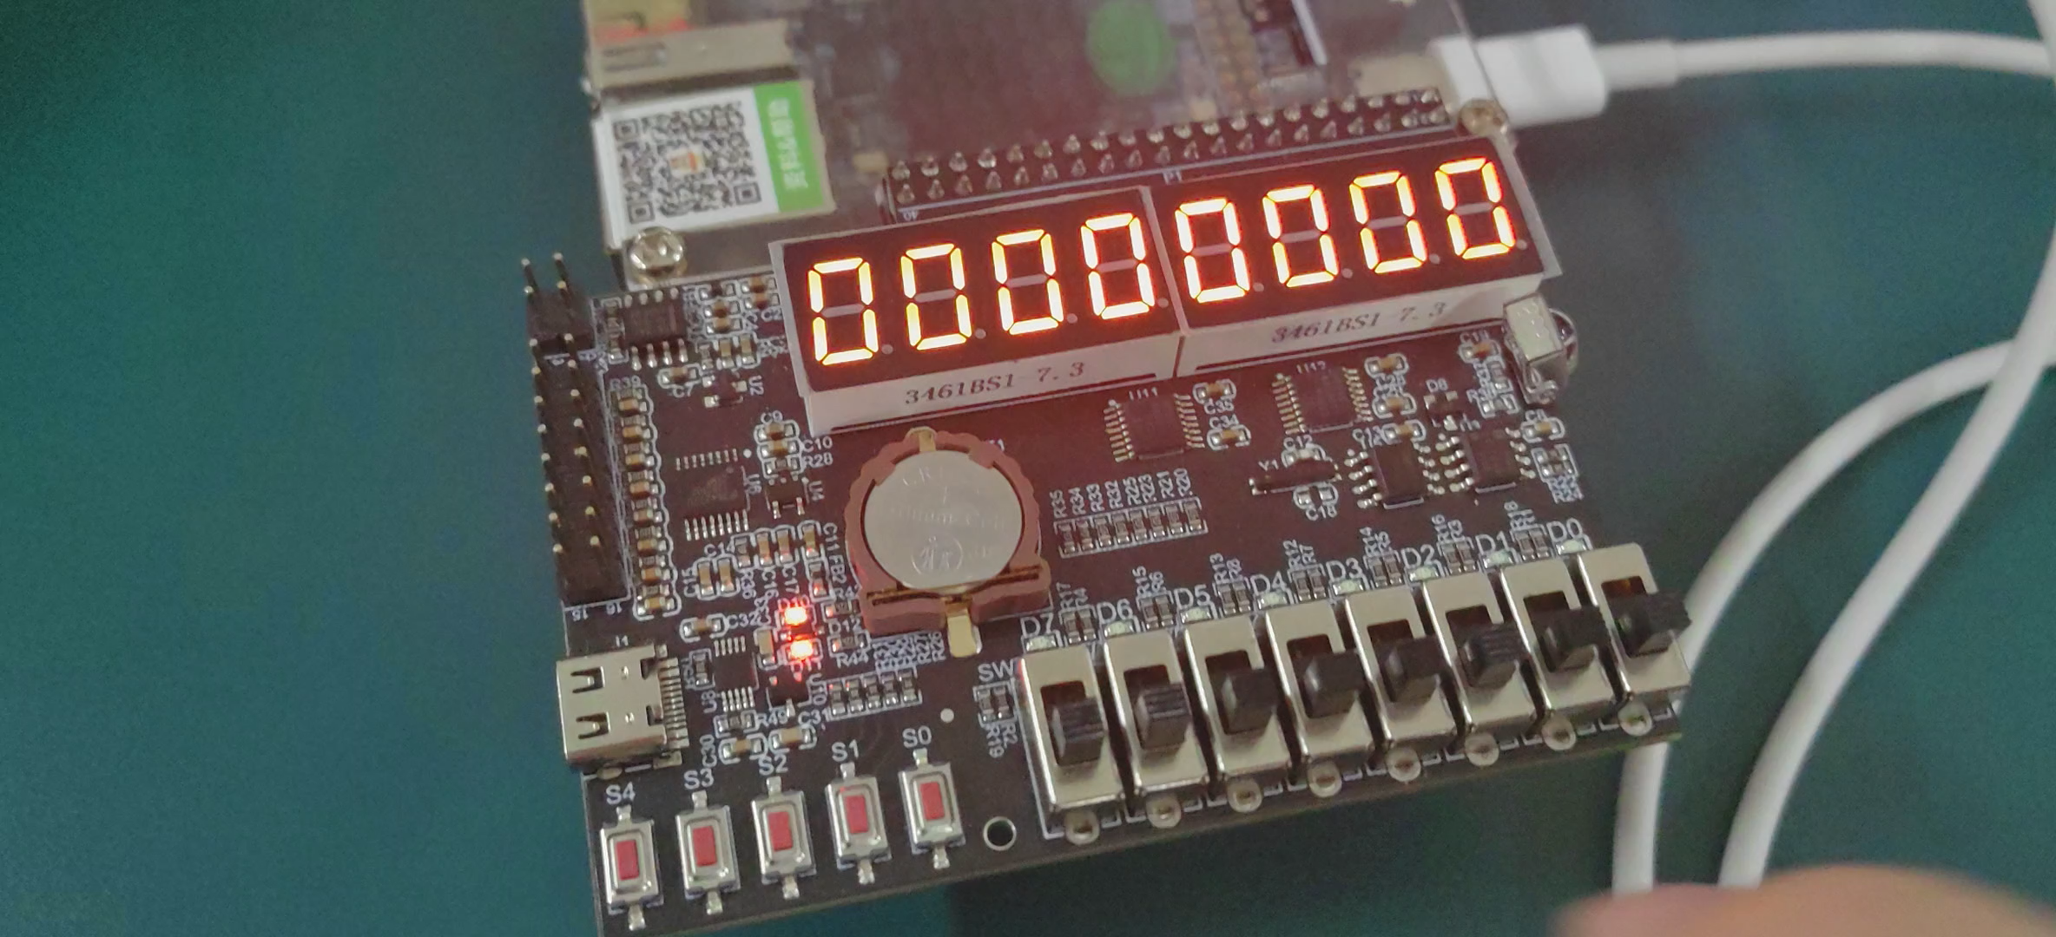
实现视频（斐波那契数列）

Slide 19

参考资料——在设计过程中，我们主要参考了以下资料
《计算机组成与设计：硬件/软件接口》
【美】David A. Patterson 【美】John L. Henneessy
这是我们主要参考的资料。从前期到后期的设计，基本上都参考了这本书，具体来说：
前期单周期设计、CU以及ALU设计，参考了4.1—4.4节
多周期流水线实现参考了4.6和4.7节
数据冒险参考了4.8节的P235页的“冒险与阻塞”设计
控制冒险参考了4.9节的P238页的“缩短分支的延迟”设计

Slide 20
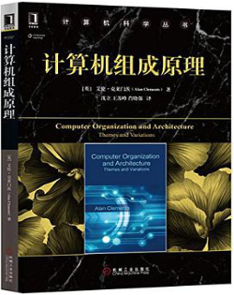

参考资料——在设计过程中，我们还补充参考了以下资料
《计算机组成原理》
【英】Alan Clements
MIPS指令集格式：参考了本书4.3节，MIPS：另一种RISC
《计算机科学导论》
【美】Behrouz Forouzan
指令周期的划分：参考了本书5.8节的5.8.7小节，指令周期

Slide 21


参考资料——在设计过程中，我们还补充参考了以下资料
《计算机组成原理》
【中】唐朔飞
指令周期划分：参考了本书8.2节，指令周期
多级流水的实现：参考了本书8.3节，指令流水
《计算机系统结构》
【中】张晨曦 王志英
多级流水的实现：参考了本书3.4节，流水线的实现
数据冒险的解决：参考了本书3.3节的3.3.2小节，相关与流水线冲突

Slide 22
谢谢！
系统硬件综合设计
多周期CPU的设计与实现
物联网22-2班 王卫东 袁学宇

